Slide 1
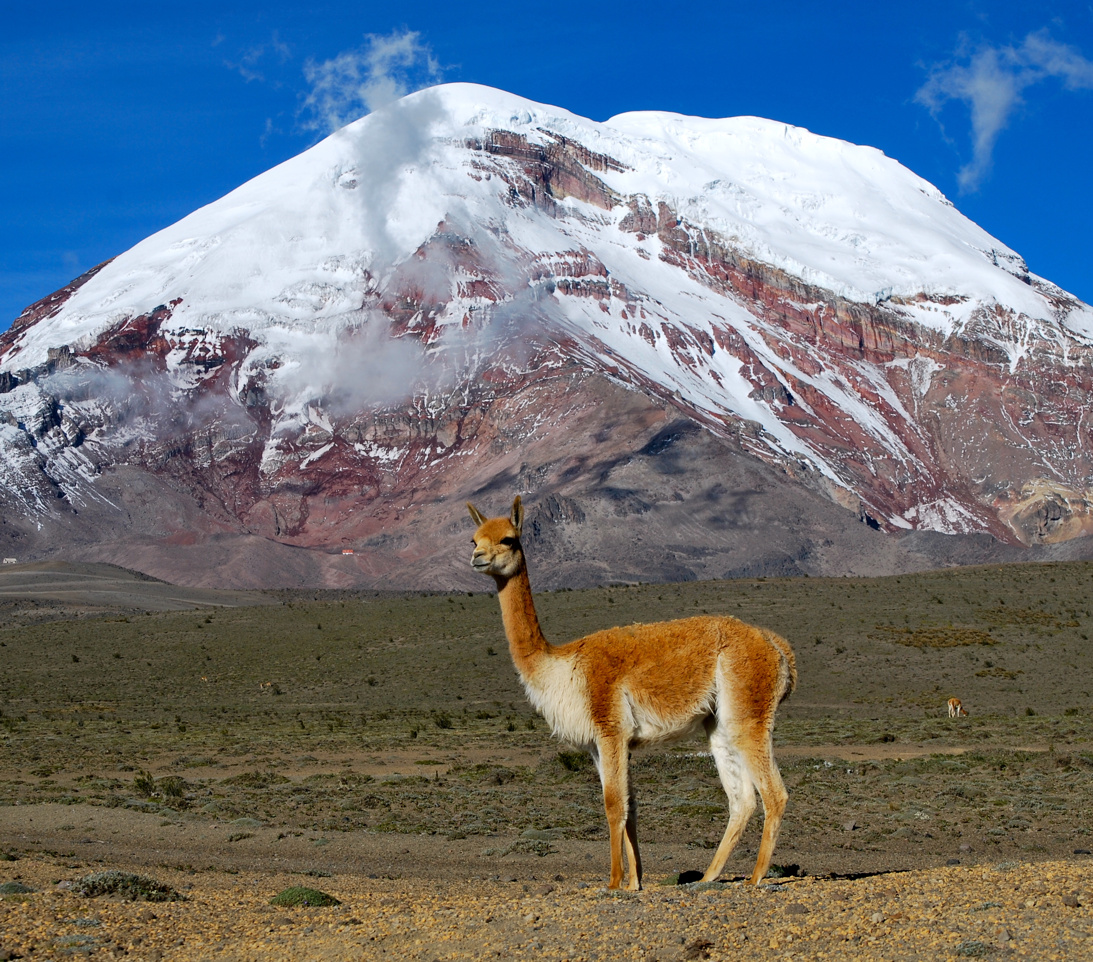

¿OTRA VEZ
EL MISMO
PLAN?
Jóvenes que exploran.
Comunidades que reciben.
Equipo CHULLA VIDA
David Torres Costales / Riobamba, CC BY-SA 3.0
Notes:
Persona 1 — 0:00–0:45
¿Otra vez el mismo plan?
Es viernes. Salimos de clases, queremos hacer algo diferente y empezamos a buscar con nuestros panas. Revisamos redes, preguntamos por WhatsApp y terminamos en el mismo lugar de siempre. Mientras tanto, hay comunidades con paisajes, sabores e historias que todavía no conocemos. Chulla Vida nace para conectar esas dos realidades: jóvenes que quieren explorar y gente que tiene mucho por compartir. Somos el equipo CHULLA VIDA. Queremos que descubrir Ecuador sea más sencillo y que cada visita abra oportunidades para quienes nos reciben.
INDICACIONES PARA EXPONER
Cuenta la escena mirando al público. Presenta el vínculo entre viajeros y comunidades. No leas el título ni describas la fotografía.
FUENTES Y CRÉDITOS
Pitch del usuario: PITCH CHULLA VIDA — MISIÓN ECUADOR, cinco participantes (23 de octubre de 2026).
Vicuña - Chimborazo, Ecuador.jpg. David Torres Costales / Riobamba (Dabit100). CC BY-SA 3.0. Fuente: https://commons.wikimedia.org/wiki/File:Vicu%C3%B1a_-_Chimborazo,_Ecuador.jpg. Licencia: https://creativecommons.org/licenses/by-sa/3.0/. Fotografías originales; recortes y superposiciones de maquetación. El uso de las fotos no indica afiliación al proyecto.
Logo: original actualizado aportado por el equipo. Capturas: prototipo propio CHULLA VIDA. QR: https://chulla-vida.vercel.app/.

Slide 2
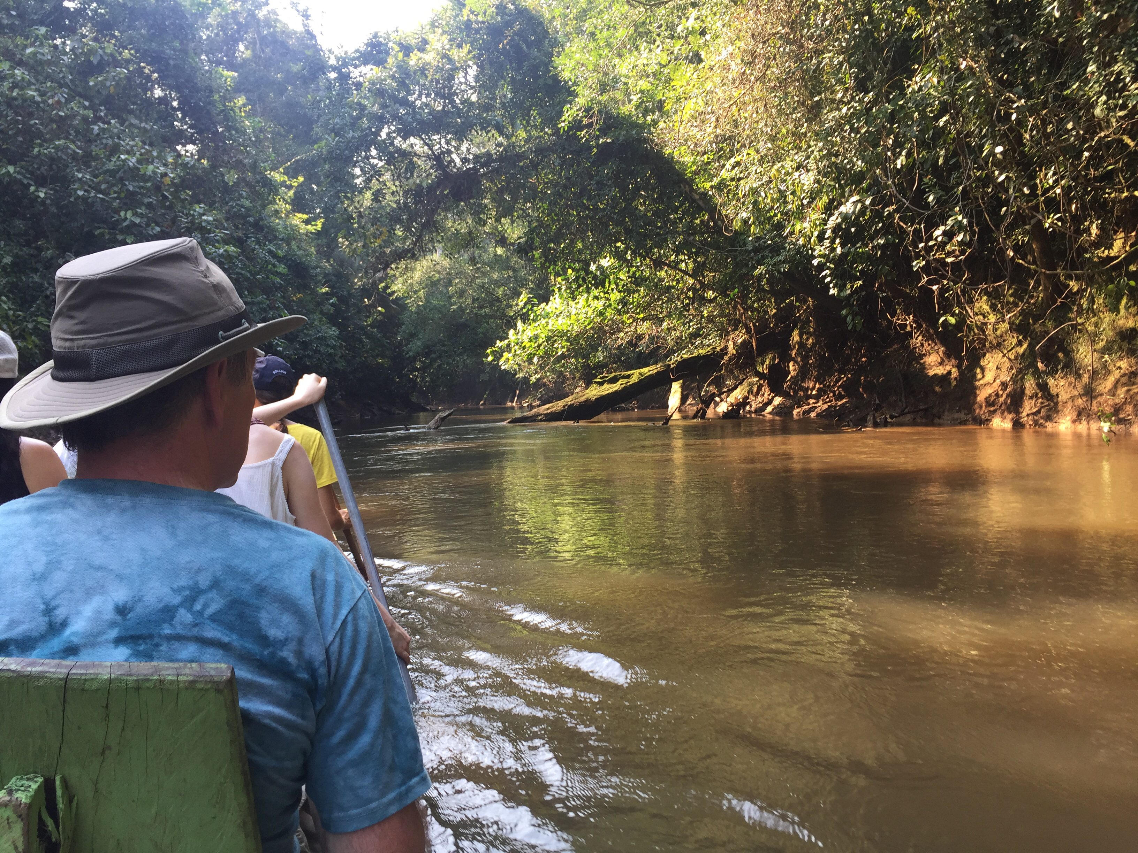
UN PILOTO
DE 90 DÍAS
METAS PROPUESTAS
100
20
jóvenes
experiencias
verificadas
30
30
consultas
encuestas
Jóvenes de 18 a 29 años
Comunidades y emprendimientos
Cuyabeno, Amazonía
Hanspeter Bellers, CC BY-SA 4.0
Notes:
Persona 2 — 0:45–1:35
Un piloto de 90 días
Nuestro público principal son jóvenes de dieciocho a veintinueve años. También queremos acercar visitantes a comunidades y emprendimientos locales. La información dispersa y la poca visibilidad son los problemas que vamos a validar. Proponemos un piloto de noventa días con cuatro metas: cien jóvenes que prueben la plataforma, veinte experiencias revisadas con sus anfitriones, treinta consultas o acciones de interés y treinta encuestas de satisfacción. Mediremos participantes únicos, fichas verificadas y comentarios útiles. Estos son objetivos por alcanzar. Sus resultados nos dirán qué funciona y qué debemos mejorar.
INDICACIONES PARA EXPONER
Señala las cifras una a una. «Experiencias verificadas» es una meta del piloto, no una certificación del catálogo de demostración actual.
FUENTES Y CRÉDITOS
Pitch del usuario: PITCH CHULLA VIDA — MISIÓN ECUADOR, cinco participantes (23 de octubre de 2026).
Kanutourismus Río Cuyabeno, Ecuador.jpg. Hanspeter Bellers. CC BY-SA 4.0. Fuente: https://commons.wikimedia.org/wiki/File:Kanutourismus_R%C3%ADo_Cuyabeno,_Ecuador.jpg. Licencia: https://creativecommons.org/licenses/by-sa/4.0/. Fotografías originales; recortes y superposiciones de maquetación. El uso de las fotos no indica afiliación al proyecto.
Logo: original actualizado aportado por el equipo. Capturas: prototipo propio CHULLA VIDA. QR: https://chulla-vida.vercel.app/.

Slide 3
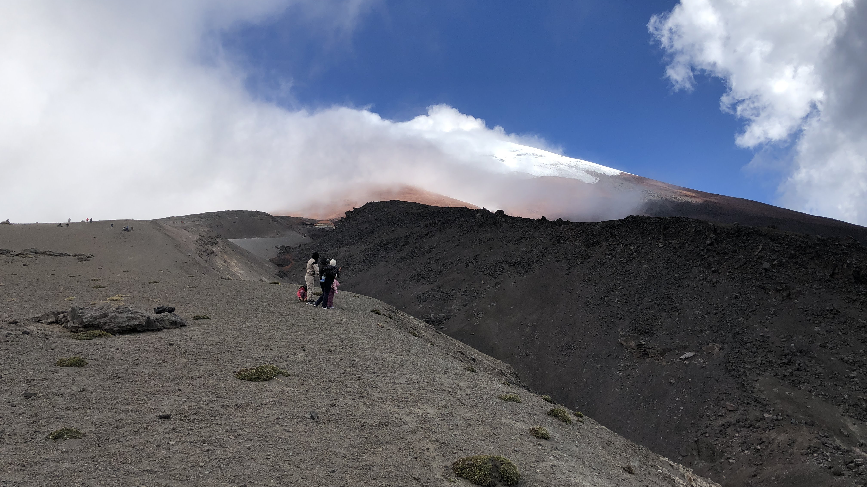
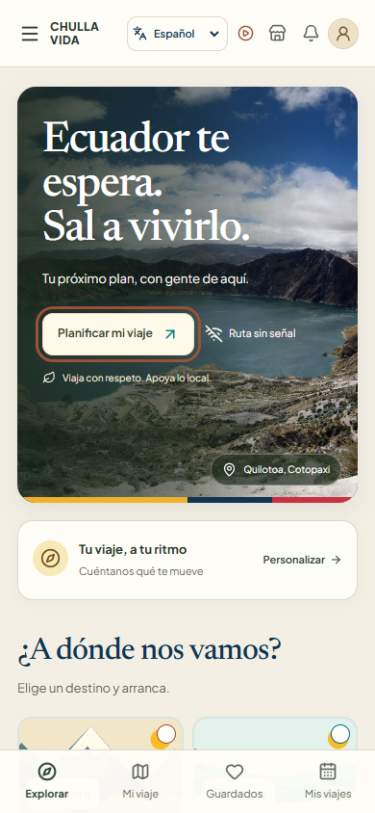
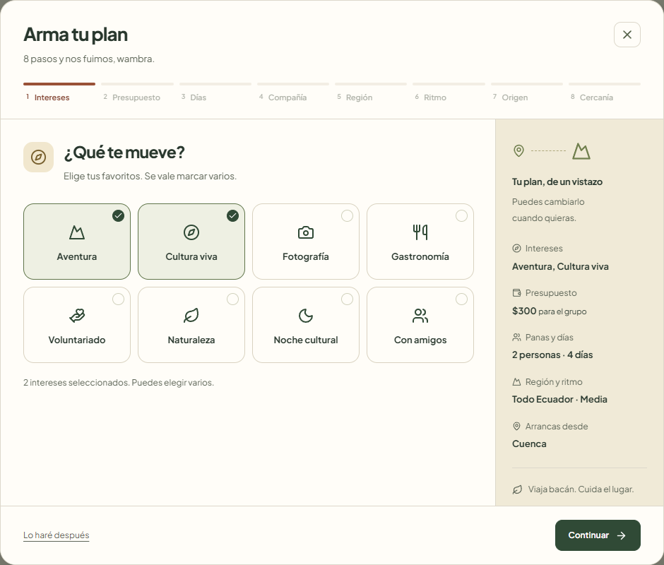
TU PRÓXIMO PLAN, AQUÍ
VER DEMO
Un viaje a tu medida
Demo: 40 segundos
Móvil
Kai Medina, CC BY-SA 4.0
Notes:
Persona 3 — 1:35–2:40
Tu próximo plan, aquí
Chulla Vida reúne destinos y permite elegir según gustos, tiempo y presupuesto. El prototipo funciona en móvil y computadora. Ahora veremos cómo pasar de una idea a un plan: elegimos preferencias, exploramos una región y guardamos una experiencia. La personalización actual utiliza filtros y reglas. Las pruebas con usuarios nos ayudarán a decidir qué desarrollar después.
INDICACIONES PARA EXPONER
15 segundos de introducción, demo de 40 segundos y 10 segundos para concluir. Abre el enlace «Ver demo» de esta diapositiva. Muestra intereses y presupuesto desde $20, cierra el planificador, selecciona una región y guarda una experiencia. Evita pagos y formularios extensos. Si falla internet, usa las capturas incluidas. No afirmes que hay una IA conectada.
FUENTES Y CRÉDITOS
Pitch del usuario: PITCH CHULLA VIDA — MISIÓN ECUADOR, cinco participantes (23 de octubre de 2026).
Cotopaxi Páramo.jpg. Kai Medina (Mk170101). CC BY-SA 4.0. Fuente: https://commons.wikimedia.org/wiki/File:Cotopaxi_P%C3%A1ramo.jpg. Licencia: https://creativecommons.org/licenses/by-sa/4.0/. Fotografías originales; recortes y superposiciones de maquetación. El uso de las fotos no indica afiliación al proyecto.
Logo: original actualizado aportado por el equipo. Capturas: prototipo propio CHULLA VIDA. QR: https://chulla-vida.vercel.app/.

Slide 4
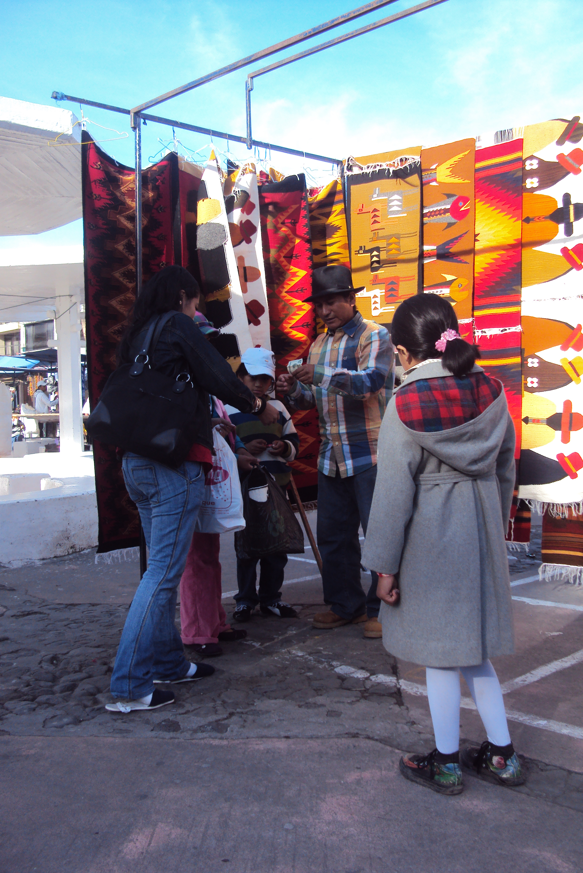
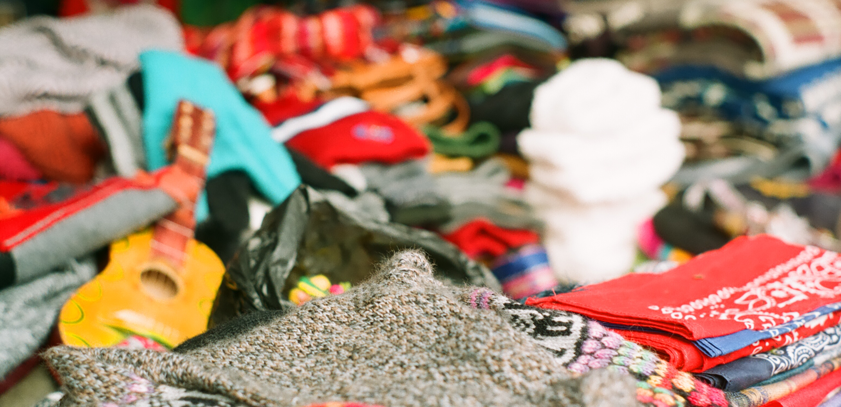
LA GENTE
HACE EL VIAJE
Paulzuri, CC BY-SA 4.0
Buscamos aliados
Universidades y asociaciones
Emprendimientos y comunidades
Tupak Amaru Ishkay, CC BY-SA 4.0
Notes:
Persona 4 — 2:40–3:35
La gente hace el viaje
Para crecer necesitamos información actualizada y experiencias revisadas con quienes las ofrecen. Durante el piloto comprobaremos proveedores, permisos de imágenes y condiciones de participación. También prepararemos la protección de datos y las cuentas necesarias para una operación comercial. Hoy el prototipo conserva la actividad en el navegador. Buscamos aliados en universidades, asociaciones estudiantiles, emprendimientos turísticos y organizaciones culturales. Queremos aprender con ellos y con los viajeros, mejorar la propuesta y ampliar la oferta por ciudades y provincias cuando tengamos resultados que respalden esa decisión.
INDICACIONES PARA EXPONER
Las categorías de aliados son invitaciones, no convenios existentes. Las fotografías muestran lugares y actividades de Ecuador y no representan proveedores afiliados. La web de prueba aún no tiene autenticación ni pagos reales.
FUENTES Y CRÉDITOS
Pitch del usuario: PITCH CHULLA VIDA — MISIÓN ECUADOR, cinco participantes (23 de octubre de 2026).
Otavalo Market.jpg. Paulzuri. CC BY-SA 4.0. Fuente: https://commons.wikimedia.org/wiki/File:Otavalo_Market.jpg. Licencia: https://creativecommons.org/licenses/by-sa/4.0/. Fotografías originales; recortes y superposiciones de maquetación. El uso de las fotos no indica afiliación al proyecto.
Mercado de los Ponchos.jpg. Tupak Amaru Ishkay. CC BY-SA 4.0. Fuente: https://commons.wikimedia.org/wiki/File:Mercado_de_los_Ponchos.jpg. Licencia: https://creativecommons.org/licenses/by-sa/4.0/. Fotografías originales; recortes y superposiciones de maquetación. El uso de las fotos no indica afiliación al proyecto.
Logo: original actualizado aportado por el equipo. Capturas: prototipo propio CHULLA VIDA. QR: https://chulla-vida.vercel.app/.

Slide 5
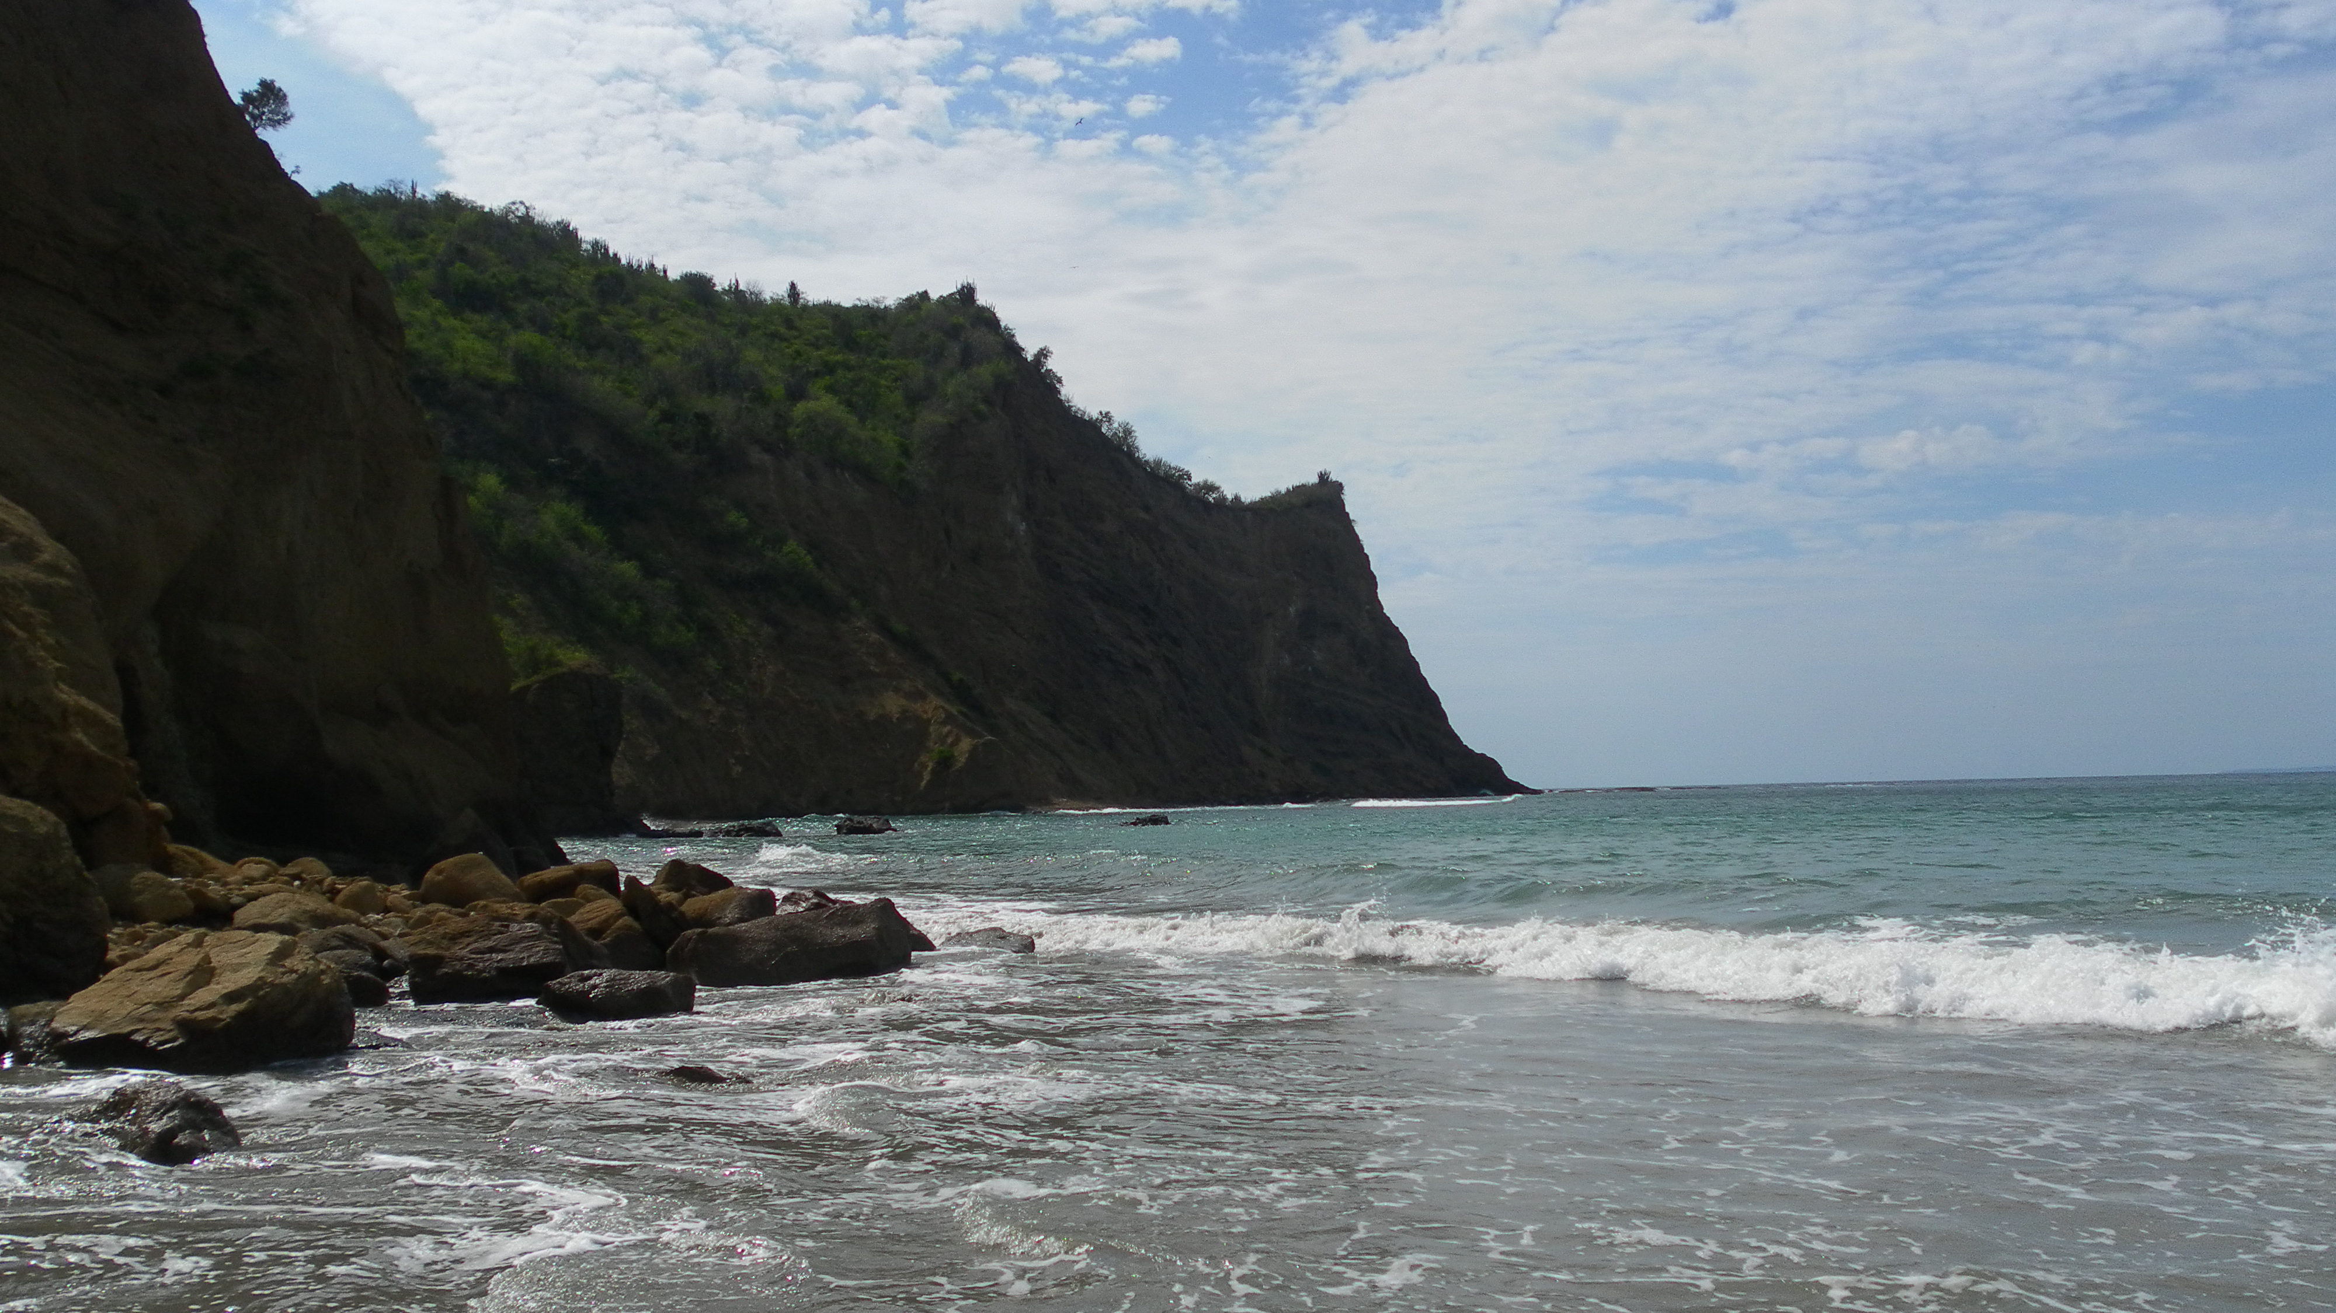

ECUADOR TE ESPERA
Sal a vivirlo
$1.050
MODELO PROPUESTO
$15
perfil destacado / mes
Piloto de 90 días
$25
promoción
$300/mes + $150 inicial
8%
por reserva
Pruébala
Escenario por validar. Sin remuneración fundadora.
chulla-vida.vercel.app
Prototipo con pagos simulados
AnitaAD, CC BY-SA 4.0
Notes:
Persona 5 — 3:35–5:00
Ecuador te espera
El nuevo escenario propone trescientos dólares mensuales para operar y ciento cincuenta de preparación inicial. El piloto de noventa días requeriría mil cincuenta dólares, sin remuneraciones para el equipo fundador. Los ingresos propuestos son perfiles destacados a quince dólares al mes, promociones de veinticinco y una comisión del ocho por ciento por reservas confirmadas. Un ejemplo para cubrir esos costos sería doce perfiles, cuatro promociones y diez reservas de veinticinco dólares: ciento ochenta, cien y veinte dólares de comisión, respectivamente. Suman trescientos. Son proyecciones por validar. Volvamos a la historia del viernes: jóvenes buscando algo distinto y comunidades con mucho por compartir. Hoy buscamos aliados para probar esa conexión. Escaneen el QR y exploren Ecuador con nosotros. Somos CHULLA VIDA. Ecuador te espera. ¡Sal a vivirlo!
INDICACIONES PARA EXPONER
Explica las cifras con calma y deja el QR al menos 10 segundos al final. Costos mensuales entregados: mantenimiento $80, promoción $100, contenido/comunidad $80, coordinación $25 y herramientas $15. 3 × $300 + $150 = $1.050. Escenario mensual: 12 × $15 = $180; 4 × $25 = $100; 10 × $25 × 8% = $20. Total $300. No equivale a rentabilidad neta ni considera salarios fundadores, impuestos o costos de pasarela. El nuevo pitch propone 8%, perfiles y promociones. La versión web de prueba conserva 10% y sus membresías previas: el modelo definitivo se validará. No se modifica la web en esta entrega.
FUENTES Y CRÉDITOS
Pitch del usuario: PITCH CHULLA VIDA — MISIÓN ECUADOR, cinco participantes (23 de octubre de 2026).
Playa Los Frailes.jpg. AnitaAD. CC BY-SA 4.0. Fuente: https://commons.wikimedia.org/wiki/File:Playa_Los_Frailes.jpg. Licencia: https://creativecommons.org/licenses/by-sa/4.0/. Fotografías originales; recortes y superposiciones de maquetación. El uso de las fotos no indica afiliación al proyecto.
Logo: original actualizado aportado por el equipo. Capturas: prototipo propio CHULLA VIDA. QR: https://chulla-vida.vercel.app/.

